Slide 1

挑战信息学奥林匹克
C++程序设计（1-5）
——选择结构

Slide 2
升序排序
输入3个整数，将其从小到大排序后输出。
输入样例
5 2 9
输出样例
2 5 9

Slide 3
升序排序
输入3个整数，将其从小到大排序后输出。
输入样例
5 2 9
输出样例
2 5 9
【问题分析】
读取a、b、c三个数；
比较a和b，如果a比b大，交换a和b的值；
比较a和c，如果a比c大，交换a和c的值；
比较b和c的值，如果b比c大，交换b和c的值；
输出a、b、c的值。

Slide 4
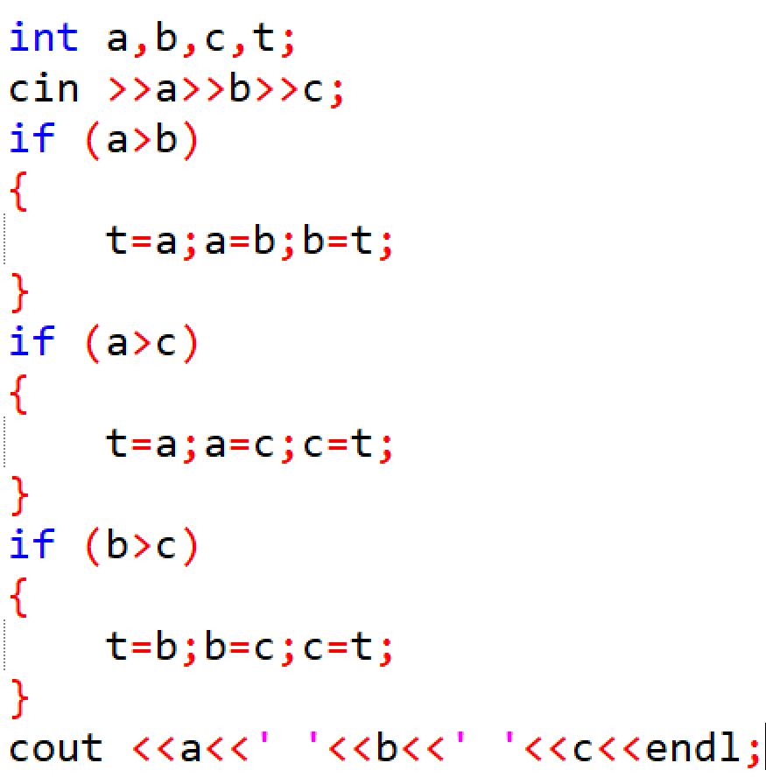
升序排序

Slide 5
交换变量x、y的值
x
y
t=x;
x=y;
y=t;
50
20
t

Slide 6
字符类型char
字符
‘a’, ‘H’, ‘ ‘, ‘5’, ‘&’, ‘\n’
字符变量
char a,b;

Slide 7
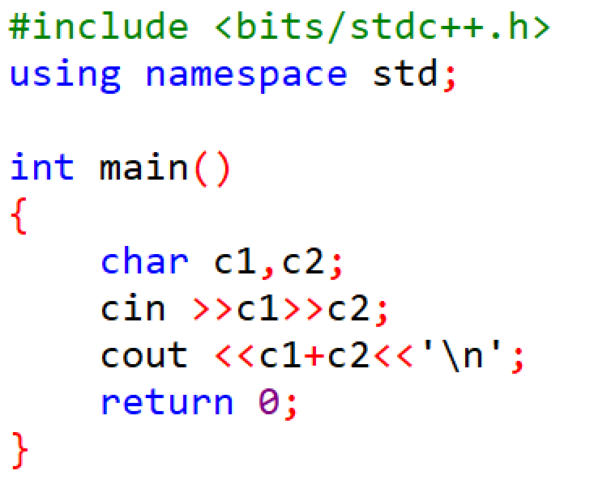
字符类型char
字符
‘a’, ‘H’, ‘ ‘, ‘5’, ‘&’, ‘\n’
字符变量
char a,b;
输入
3 5
输出
？

Slide 8
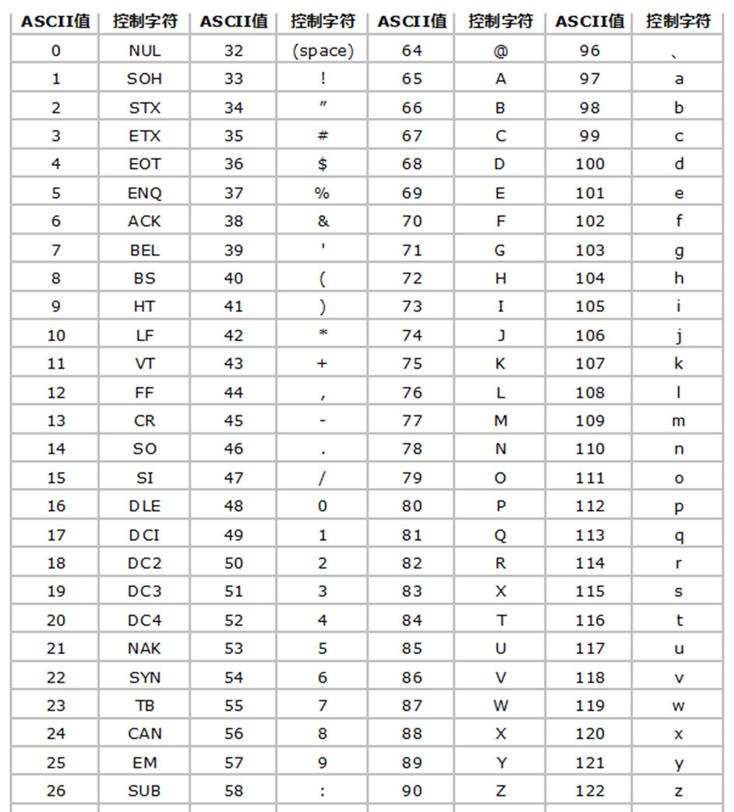
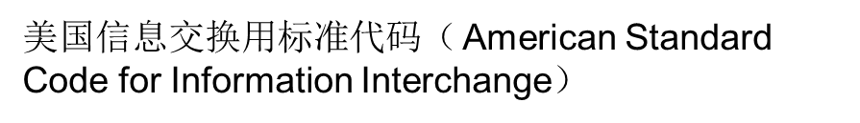
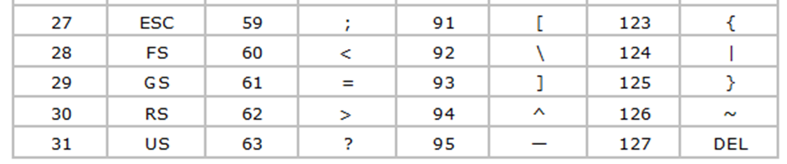

Slide 9
大小写字母转换
描述
输入一个字母，如果是大写字母，就转换为小写，如果是小写字母，则转换为大写字母。
输入样例
A
输出
a

Slide 10
大小写字母转换
描述
输入一个字母，如果是大写字母，就转换为小写，如果是小写字母，则转换为大写字母。
输入样例
A
输出
a
c>='a' && c<=‘z’
C>=‘A’ && C<=‘Z

Slide 11
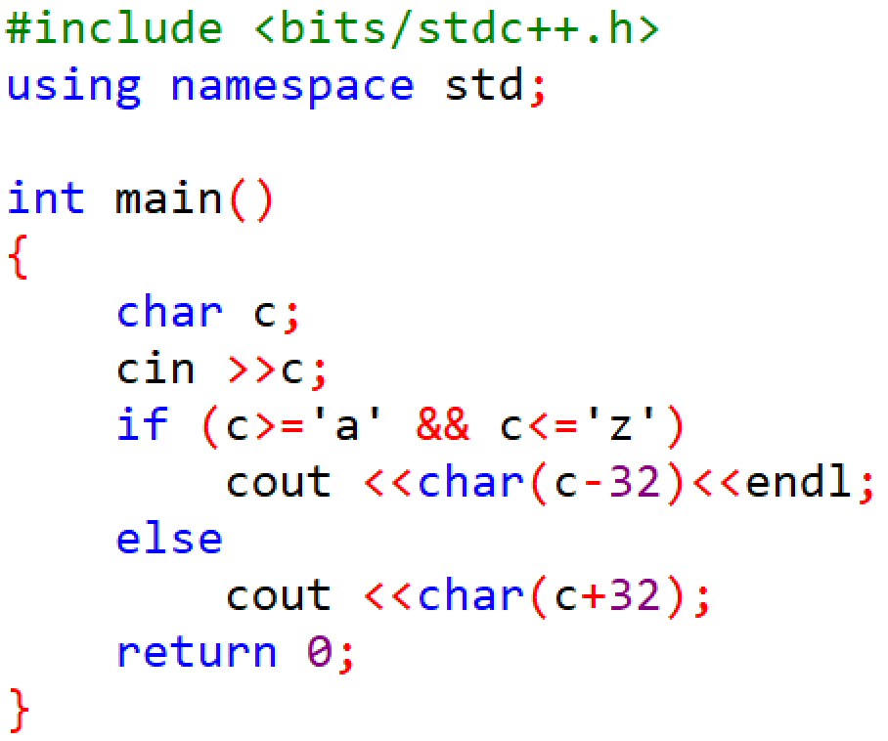
大小写字母转换
描述
输入一个字母，如果是大写字母，就转换为小写，如果是小写字母，则转换为大写字母。
输入样例
A
输出
a

Slide 12
预测身高
【描述】
遗传对身高的影响是公认的，父母身材较高，子女一般较高，欧洲一位科学家经过研究归纳出一套预测子女身高的公式：
儿子成年升高=（父亲身高+母亲身高）*1.08/2
女儿成年升高=（父亲身高+0.948*母亲身高）/2
除了遗传因素外，体育锻炼对身高也会有影响，经常参加体育锻炼的孩子成年身高可以增加2%。给出父母的身高，预测子女成年后的身高。

Slide 13
预测身高
【输入】
一行4个数据，第1个和第2个整数分别是父亲和母亲的身高，单位厘米。接下来2个用空格隔开的字符，第1个字符是性别，‘f'为女性，'m'为男性。第2个字符表示是否参加体育锻炼，'y'表示经常参加体育锻炼，'n'表示不参加体育锻炼。
【输出】
一个整数，计算的预测身高（下取整）。
【输入样例】
172 159 m y
【输出样例】
182

Slide 14
问题分析
定义变量
父亲身高fa
母亲身高ma
性别xb
是否体育锻炼td

Slide 15
问题分析
定义变量
父亲身高fa
母亲身高ma
性别xb
是否体育锻炼td
根据子女性别选择计算公式

Slide 16
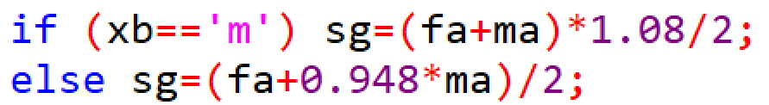
问题分析
定义变量
父亲身高fa
母亲身高ma
性别xb
是否体育锻炼td
根据子女性别选择计算公式

Slide 17
问题分析
定义变量
父亲身高fa
母亲身高ma
性别xb
是否体育锻炼td
根据子女性别选择计算公式
根据是否参加体育锻炼

Slide 18

问题分析
定义变量
父亲身高fa
母亲身高ma
性别xb
是否体育锻炼td
根据子女性别选择计算公式
根据是否参加体育锻炼

Slide 19
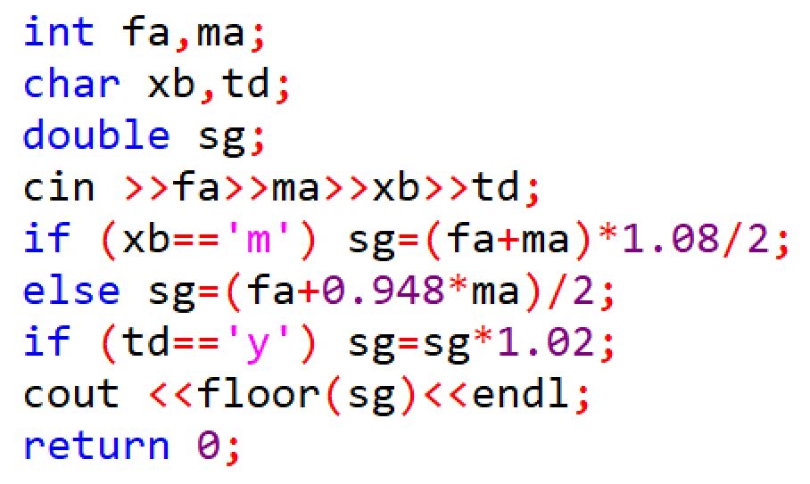
问题分析
定义变量
父亲身高fa
母亲身高ma
性别xb
是否体育锻炼td
根据子女性别选择计算公式
根据是否参加体育锻炼

Slide 20
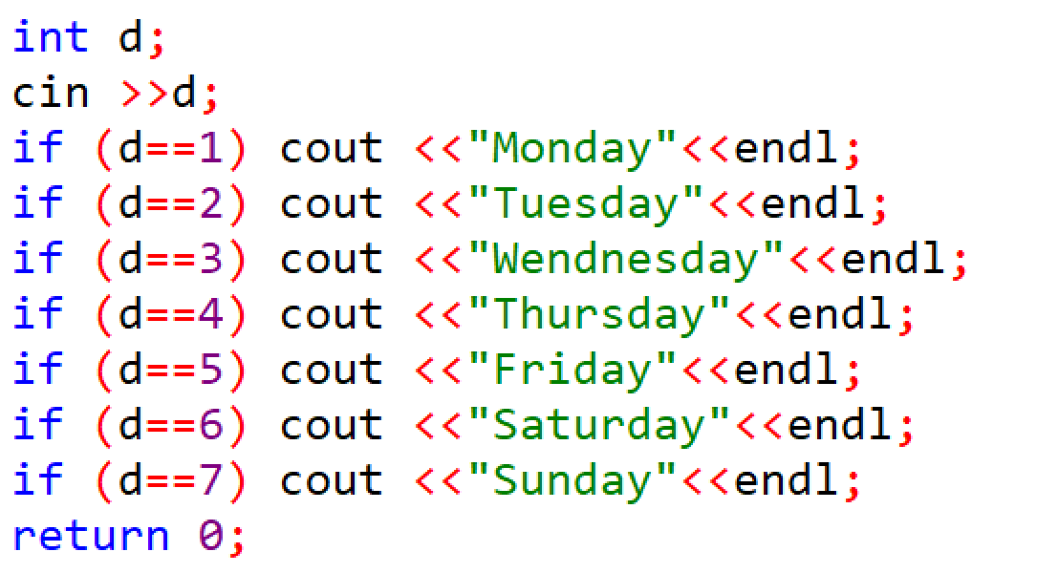
输出星期名称

Slide 21
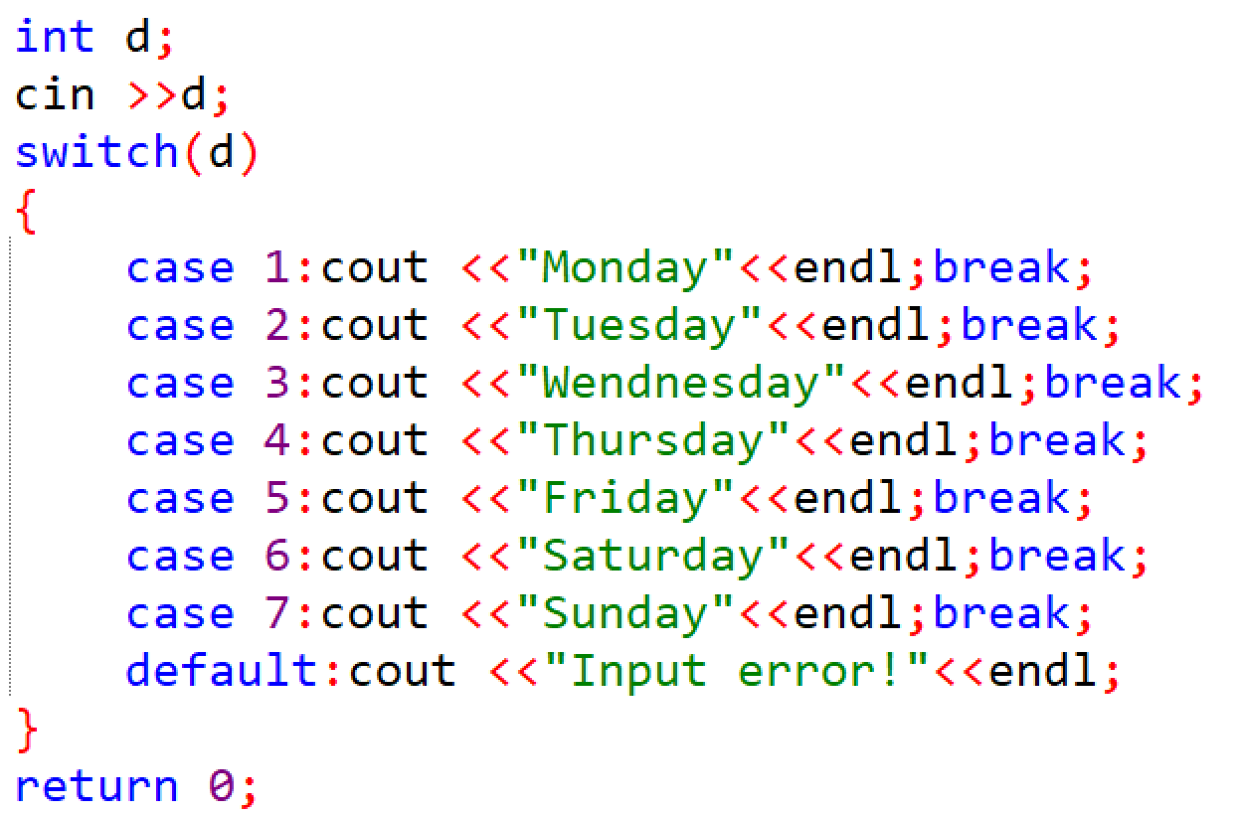
输出星期名称

Slide 22
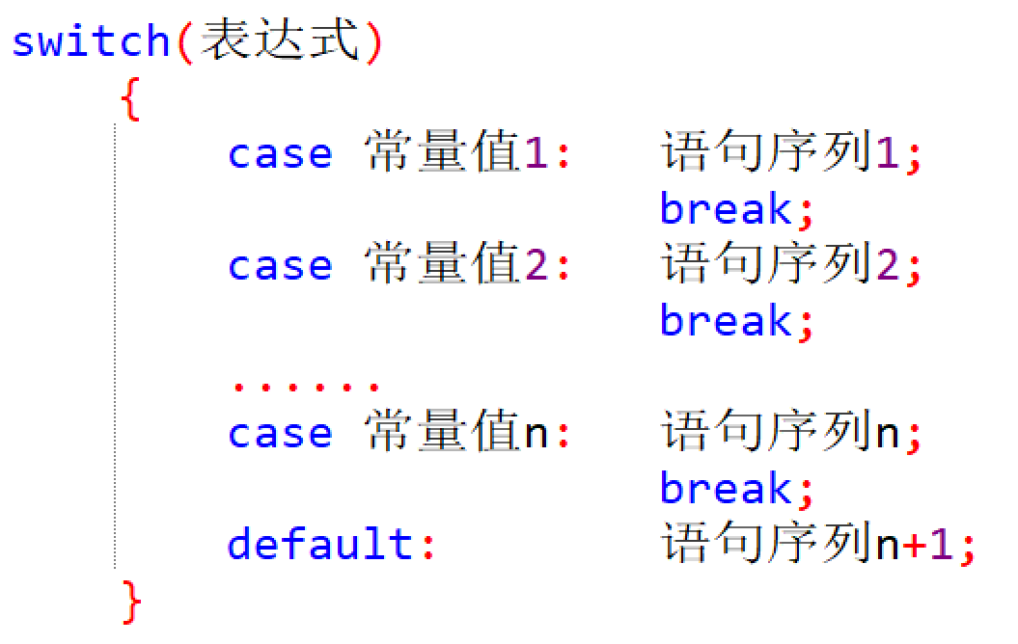
switch语句（多分支语句）
常量的值只能是整数或字符

Slide 23
1.4.19:简单计算器
描述
一个最简单的计算器，支持+, -, *, / 四种运算。仅需考虑输入输出为整数的情况，数据和运算结果不会超过int表示的范围。
输入
输入只有一行，共有三个参数，其中第1、2个参数为整数，第3个参数为操作符（+,-,*,/）。
输出
输出只有一行，一个整数，为运算结果。然而：
1. 如果出现除数为0的情况，则输出：Divided by zero!
2. 如果出现无效的操作符(即不为 +, -, *, / 之一），则输出：Invalid operator!
样例输入
1 2 +
样例输出
3

